Slide 1

Муниципальное бюджетное образовательное учреждение детский сад
№ 5 «Родничок» комбинированного вида с. Сарыг-Сеп Каа-Хемского района Республики Тыва
Дистанционное обучение
1 неделя (с 6 по 12 мая 2024г)
средняя группа
длительность занятия 20 минут
Физическая культура
Подготовил:
руководитель по физическому воспитанию
Серен Рада Ооржаковна

Slide 2
Уважаемые родители!
Во время деятельности с ребёнком сделайте, пожалуйста, фотографии.
Отправить фотографии можно в группу или лично вашему воспитателю.

Slide 3
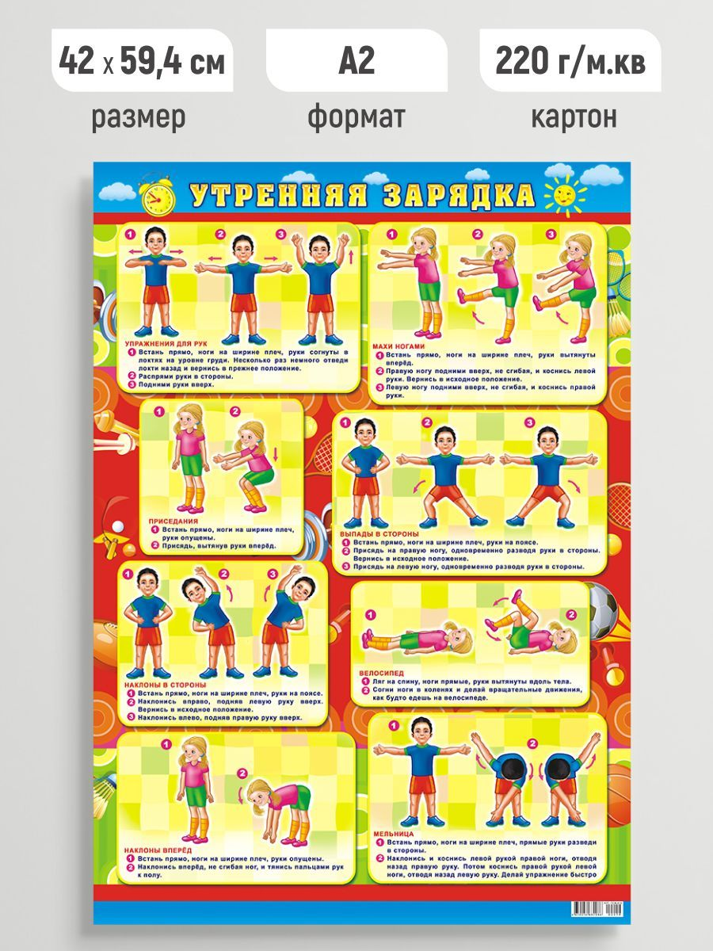
1.. И.п. Стоя, ноги врозь руки согнуты в локтях на уровне груди. Отведи локти назад и вернуться в и.п.
2. И.п. Руки в стороны и поднять руки вверх. (6-8 раз)
3. И.п. Стоя прямо, ноги на ширине плеч, руки опущены.
2. И.п. Присесть, вытянуть руки вперёд. И.п. (6-8 раз)

Slide 4
1. И.п. Стоя, ноги врозь руки на поясе. Наклон вправо, поднять левую руку вверх (6-8 раз). То же самое наклон влево, поднять правую руку (6-8 раз)
2. И.п. Встать прямо, ноги на ширине плеч, руки опушены. Наклоны вперёд, не сгибая колени и достать пальцами пола (6-8 раз).

Slide 5
И.п. Стоя, ноги на ширине плеч, руки на поясе. Приседать на правую ногу, одновременно отведи руки в стороны. То же самое присесть на левую ногу, руки в сторону. (6-8 раз).
Стоя прямо, ноги на ширине плеч. Руки вытянуть вперёд. Правую ногу поднять вперёд не сгибая коснись левой руки. Левую ногу поднять вперёд не сгибая коснуться правой руки.

Slide 6
1. И.п. Лежа на спине ноги прямые, руки вдоль тела. Согнуть ноги в коленях и делать вращательные движения «велосипед».
2. И.п. Стоя Ноги на ширине плеч. Наклониться прямые руки в стороны, коснуться правой рукой левой ноги, правую руку отводить назад. Левой рукой коснуться правой ноги, левую руку отводить назад. Делать упражнения быстро. (6-8 раз)

Slide 7
Спасибо за внимание!

